Slide 1

Socializace, rodina a gender
PBB011 / PGB005
Mgr. Ondřej Klíma
ondraklima@mail.muni.cz

Slide 2
Dneska projdeme
Vyloučení žen ze sociálního prostoru
Klasici feministickou perspektivou
Projekt socializace žen a marxismus
Modernita jako genderový konstrukt
Pohlaví X gender
Exkluze a gender

Slide 3
Vyloučení žen ze sociálního prostoru
Klasické sociální teorie jsou reflexí mužské zkušenosti (nástup kapitalizmu, námezdní práce, industrializace)
V klasické teorii jsou ženy spojované s iracionalitou, tradicí, tělesností a soukromou (domácí) sférou – nejsou součástí světa racionality / modernity
Ženské vztahy se považovali za předindustriální a nekapitalistické – zbytečné zkoumat

Slide 4
Kritika Webera
„Žena je závislá kvůli nadřazenosti tělesné a intelektuální energie muže, dítě kvůli své objektivní bezmocnosti“ Weber (1922).
Weber považoval patriarchální panství za základní princip mocenských vztahů
Toto tradiční panství se pak transformovalo v neviditelnou byrokratickou (mužskou) moc – mužskou etiku
Weber tvrdil, že ženy nedokáží dosáhnout racionálního životního stylu (protože jsou v iracionální sféře domova) a tedy nedosáhnou modernity
Genderová dualita – spojování mysli (racionální entita) s muži a těla s ženami

Slide 5
Kritika Durkheima
„muž je téměř výhradně produktem společnosti, kdežto žena je v mnohem větší míře produktem přírody“ (Durkheim 1897).
Durkheim zdůrazňuje neschopnost ženy překročit svou tělesnost – dosáhnout duševního stavu
Touhy žen jsou ovlivněny jejich organismem, touhy mužů kolektivem (společností)
Na tomto dělení trvá aji v případech kdy se ženy účastní politického / kulturního života – ovšem i tady projevují svou přirozenost, ne racionalitu

Slide 6
Kritika Simmela
„ženy si nedokáži osvojit schopnosti potřebné pro účast na sociálním životě“ (Simmel 1911).
Podle Simmela ženy disponují nediferencovanou celistvostí – jsou soustředěné a zakotvené a tedy nedosáhnou nikdy kritické reflexe potřebné pro účast v moderních institucích
Ženská kultura pak podle něj obsazuje oblasti „bytí“ než „stávání se“ – nepovznesou se nad svou tělesnost
Muži se nechají tříštit působením moderních sil a proto dosáhnou kritické reflexe a mohou se podílet na modernitě

Slide 7
Projekt „socializace žen“
70. a 80. léta byla počátky pro feministicky smýšlející sociology a jejich snahu o to „socializovat ženy“ – zařadit ženy jako právoplatné aktéry sociálního života
Kritiky třídní teorie – cílem bylo ukázat, že třídní postavení žen není determinované třídním postavením (jejich) mužů
Zaměření na tělesnost a regulaci reprodukce (žen)
Vznik otázek o dominantním postavení heterosexuality a tomu jak je konstruována v sociální realitě – mocenské vztahy a útlak žen
Analýza masových médií a vyobrazování žen jako pasivních objektů a mužů jako aktivních (sexuálních) subjektů
Snaha o ustanovení domácí práce jako reálné práce – ne jako přirozenost ženskou

Slide 8
Feminismus a marxismus
Feministické přepracování marxistické teorie (která brala ženy jako „rodinné příslušnice závislé na proletariátu“)
Řešení vztahu domácí práce a reprodukce pracovní síly – domácí práce by měla mít nadhodnotu a směnou hodnotu
Ženy se stávají domácími dělnicemi – moderní formy identity a formulace otázek platu za domácí práce a nové formy utlačování
Označení hlavních problémů útlaku žen – idealistická definice rodiny a mocenských vztahů v ní (ženy a děti závislé na muži) -> třeba studovat tvorbu ideologie genderu (jen muži a ženy zatím)

Slide 9
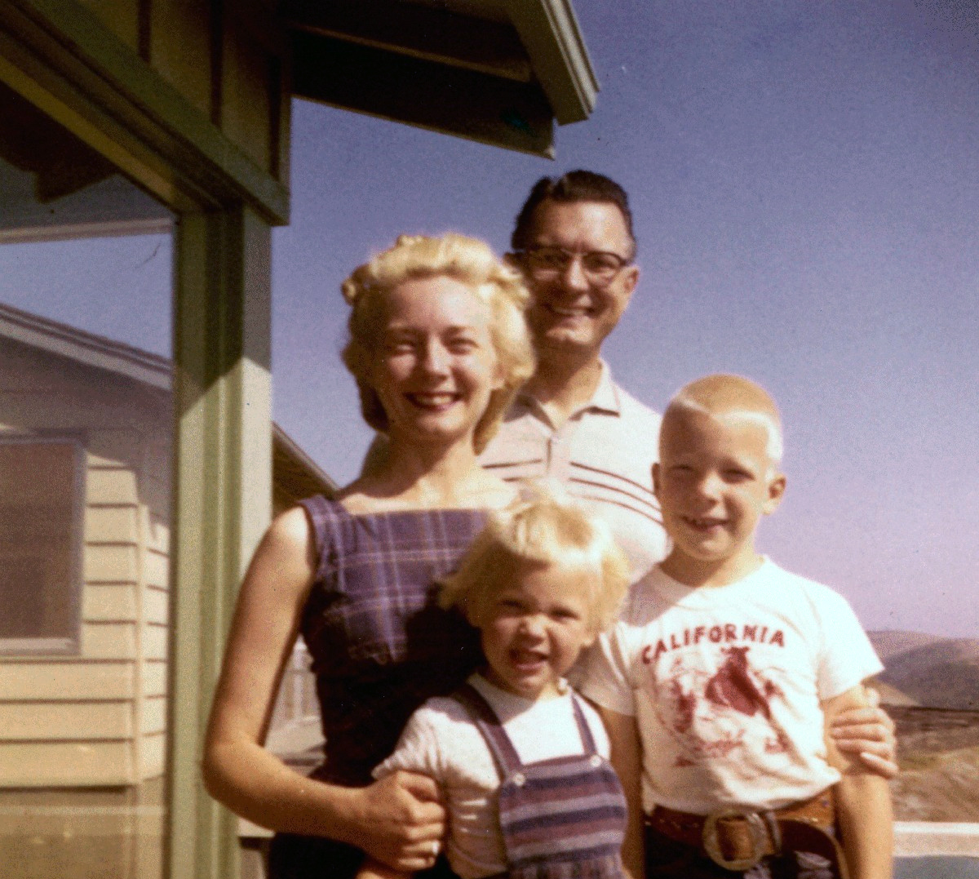
Nukleární rodina
Muž + žena v manželství
Tradičně dvě až tři děti
Symbol reprodukce systému
Od 20. století se urputně řešil rozpad nukleární rodiny
USA 1970: 40% domácností jsou nukleární rodiny
USA 2000: 24% nukleární; 25% singles
Notes:
Rodina je vcelku velké sociologické téma:
https://encyklopedie.soc.cas.cz/w/Rodina

Slide 10
Modernita jako genderový konstrukt
Podle Harringtona předchozí feministické teorie pouze „vkládaly ženu“
Novodobé (2000 +) práce zkoumají genderový pohled na modernitu – zkoumají konstrukci (diskurzivní) mužskosti / ženskosti
S příchodem moderního kapitalismu se tvořily nové pohledy – soutěživá mužskost a domácí pečující úctyhodná ženskost
Tyto pohledy pak vedly k ambivalentnímu pojetí ostatních typů žen v diskurzu – těch které nebyly ideálním prototypem ženskosti (prostitutky, pracující ženy, vdovy) a z toho plynuly binární pojetí mocenských vztahů muže X ženy
-> problém celkové konstrukce modernity který předpokládal takové mocenské vztahy a moderní projekty je pak braly za své (práva žen šla proti status quo)

Slide 11

Pohlaví X gender
Zásadní úspěch vsazení žen do projektu modernity skrze vytvoření historické kategorie „žena“ (genderový pohled) a oddělení o naturalistického spojení ženy s přírodou (dělení podle pohlaví)
Pohlaví = anatomické rozdíly muže a ženy
Gender = sociální významy těchto pohlavních rozdílů
Problematizace tohoto dělení je velká – spoléhá na filozofický dualizmus dělení duše a těla, společnosti a přírody
Gender je velmi často označován jako materiální povahy – je to spotřebitelská značka
Co se stane s mocenskými systémy, pokud přestane dualita muž x žena existovat?
Notes:
Původní definice genderu předpokládaly čistě heterosexuální svět – existence homosexuality by najednou přepsala celé dějiny klasické (nejen) sociologie, což se začalo dít. Problematizování genderu jako nebinární kategorie muže x ženy ale jako kulturních kategorií pohlaví kterým připisuje vlastnosti, očekávání, role apod.

Slide 12
Exkluze a gender
Kritika zaměření feministické teorie na bílé středostavovské ženy – tedy na ženy blížící se nejvíce ideálu ženskosti (které maximálně tak chtějí kariéru po dětech a to je vše)
Vyloučení pracujících žen, žen jiné rasy (a kultury – jiné modely rodiny)
Vystavění projevů sexuality / pornografie jako násilí na ženách
Původní teorie konstrukce genderu tedy kritizovali sociální teorii za vyloučení žen, ale přitom samy se dopustily vyloučení všeho co neodpovídalo historickým zkušenostem bílých (ideálních) středostavovských žen
Představování žen v nezápadním kontextu bylo opravdu problematické protože stále vychází z osvícenské teorie a jejích hodnot
Jak moc musíme teorii změnit?
Notes:
Neuvěřitelně, protože se jedná o změny rámců uvažování které se v naší společnosti budovali desetiletí od osvícenství po moderní společnosti.

Slide 13
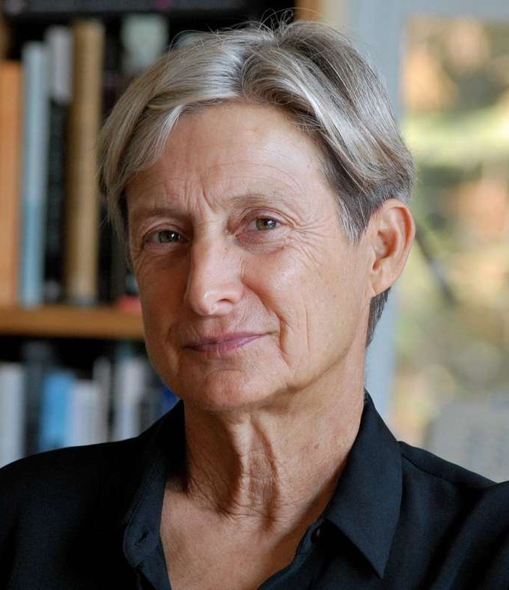
Judith Butler feministická socioložka
1956 - žije
Rozpracovala Foucaltovy dějiny sexuality a tvrdí, že pohlaví není pouze prostým faktem, ale regulačním ideálem
Butler pracuje s tělem jako nástrojem moci a ovládaným subjektem které je silně regulované v mocenském systému a tedy nemůže mu být dopřáno velké volnosti
Zabývá se otázkou toho jak je možné, že se v západním diskurzu pohlaví zavedlo jako přirozené, pre-diskursivní a pre-sociální
Oponovala klasickým feministickým teoriím které vykreslovali ženy jako oběti neustálého útlaku s kterým moc nezmůžou
Notes:
Judith Butler (* 24. února 1956 Cleveland, Ohio, USA) je americká feministka, filozofka a teoretička psychoanalýzy. Její knihy také odstartovaly ve feministickém diskurzu posun od politiky k otázkám kultury, jazyka, obrazu a identity.
Její dvě nejznámější knihy Gender Trouble (1990) a Bodies That Matter (1993) jsou označovány za přelomové ve feministickém hnutí a za znak přechodu k postfeminismu. Podkopala v nich základy tradičního feminismu, když zpochybnila samotnou kategorii ženy, s níž feminismus pracuje. Tím navázala na koncepce Michela Foucaulta. Podle ní klasický feminismus konstruuje umělý pojem žena, aby jeho prostřednictvím mohl prosazovat určité požadavky. Tato konstrukce však přitom určitý typ žen vylučuje a znehodnocuje (lesby, bezdětné, černošky, nezápadní ženy), a tím podkopává samotný feminismus jako hnutí pro všechny ženy. Představuje si, že nový feminismus by měl umět zpochybňovat vlastní předpoklady a být "nikdy nekončícím revizionismem". V tomto smyslu je Butlerová reprezentantkou postmoderního obratu na poli feminismu.
Kritizovala také feministické tendence, jež reprezentuje Catherine MacKinnonová se svou kritikou pornografie a označováním pornografie za násilí vůči ženě. Takové názory jsou podle ní pouze puritánstvím převlečeným do feministického dresu.

Slide 14
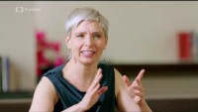
Notes:
Kronika orgasmu
6/8 Jak se mluvilo o sexu?
https://www.ceskatelevize.cz/porady/14708002300-kronika-orgasmu/222562280110006/

Slide 15
O čem jsme mluvili
Vyloučení žen ze sociálního prostoru
Klasici feministickou perspektivou
Projekt socializace žen a marxismus
Modernita jako genderový konstrukt
Pohlaví X gender
Exkluze a gender
Notes:
Feminismus a ženská emancipace – Kateřina Lišková
Avokádo - Publicistický portál
https://www.youtube.com/watch?v=rvGgDnpVb5g
Duo docentky
https://www.facebook.com/duodocentky/
Kronika orgazmu (seriál)
https://www.ceskatelevize.cz/porady/14708002300-kronika-orgasmu/

Slide 16

Příště
Reflexivní modernizace

Slide 17

Prostor pro dotazy

